Slide 1
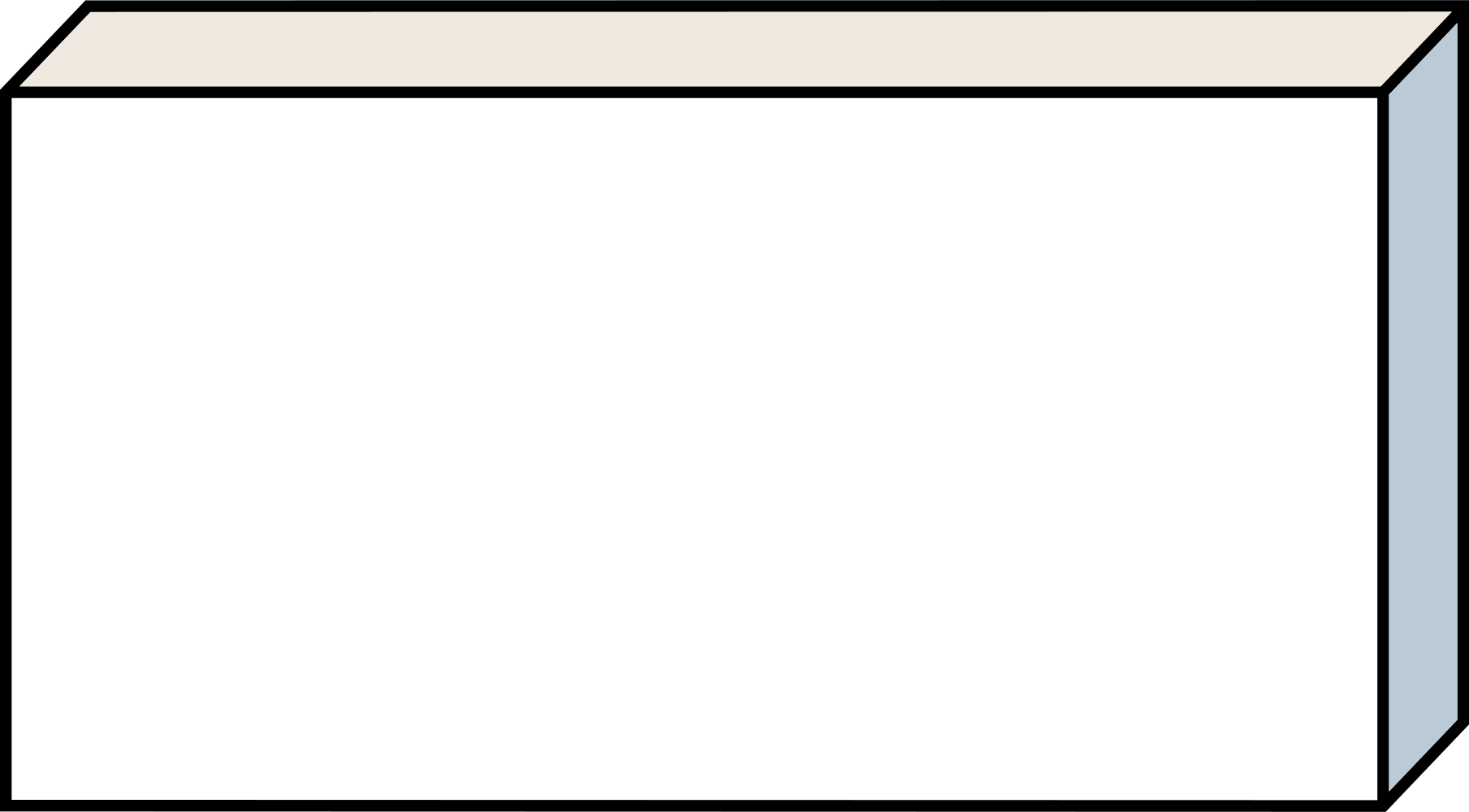


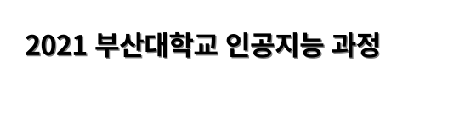



Slide 2








팀 소개 : RETINA CARE
RETINA CARE
멘토 : 신형섭 대표님

Slide 3

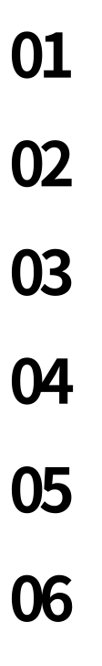
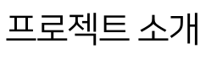
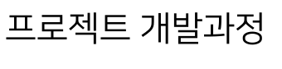
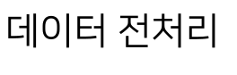


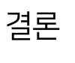

Slide 4




Slide 5
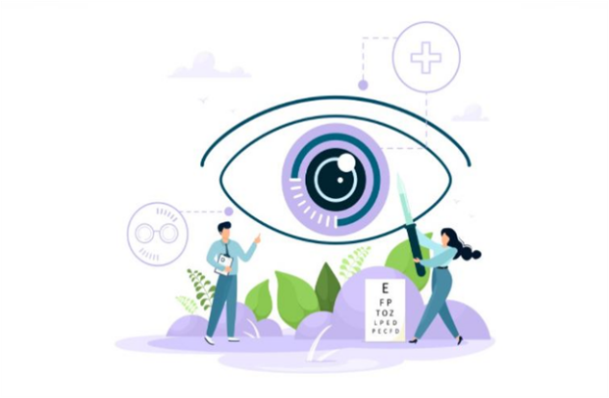

프로젝트 소개 : 주제
RETINA CARE

Slide 6




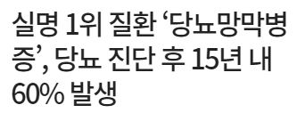
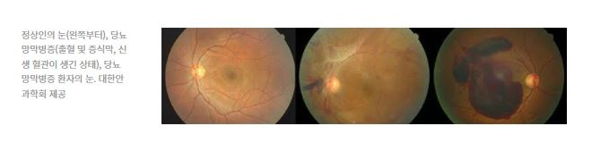
프로젝트 소개 : 선정이유
RETINA CARE

Slide 7


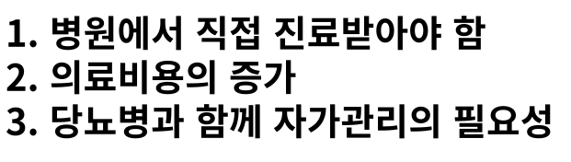
프로젝트 소개 : 왜 필요한가?
RETINA CARE

Slide 8
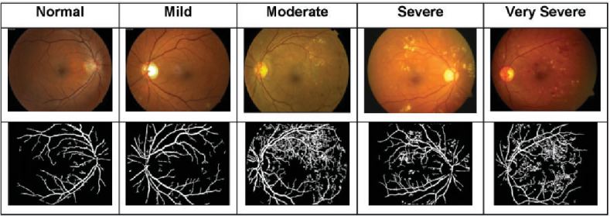


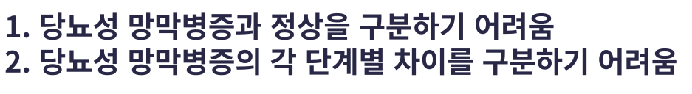
프로젝트 소개 : 학습1
RETINA CARE

Slide 9

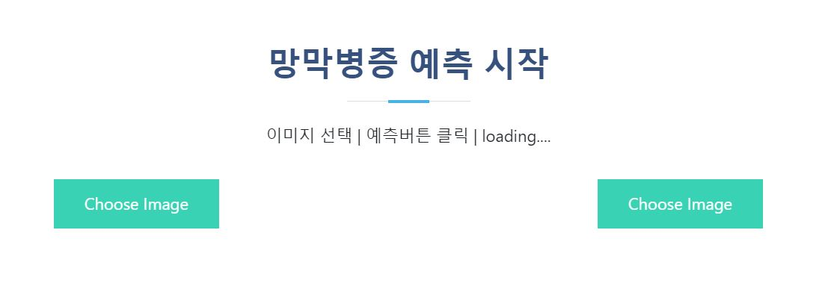
프로젝트 소개 : 학습2
RETINA CARE
1. 딥러닝으로 망막병증 데이터를 학습
2. 웹과 연동하여 이미지 분류
5가지 CASE로 망막병증을 분류하고 이를 웹을 통해 확인

Slide 10



Slide 11
프로세스 진행과정
RETINA CARE
데이터 수집
(10.11~12)
데이터 전처리
(10.12~14)
딥러닝 모델 형성
(10.14~12.10)
▶
▶
웹서버 및 DB 구축
(10.15~12.10)
모델을 웹 서버에 연동
(12.01~12.10)
▶
▶

Slide 12



Slide 13


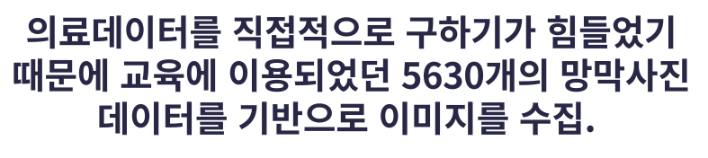
데이터 전처리 : 데이터 수집
RETINA CARE

Slide 14




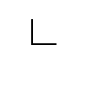
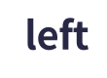

데이터 전처리 : 데이터 분류
RETINA CARE

Slide 15


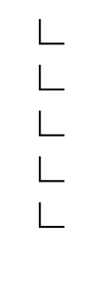
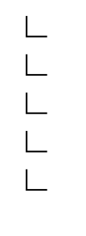
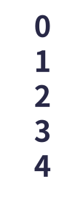
데이터 전처리 : 데이터 분류
RETINA CARE

Slide 16


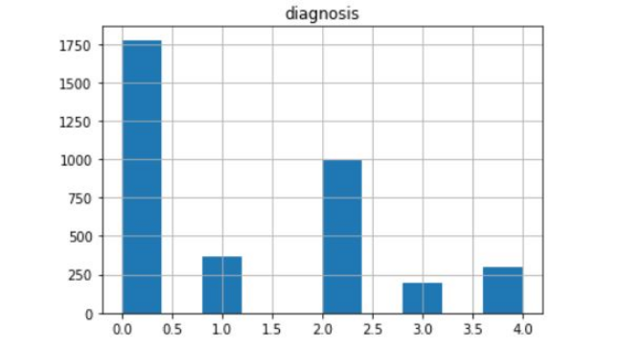
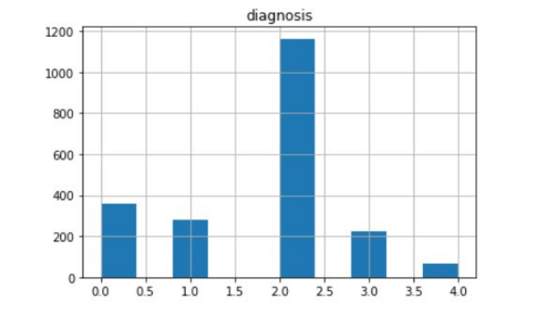
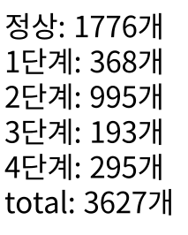
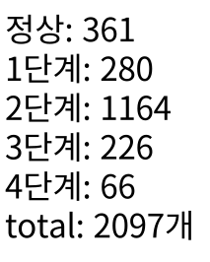
데이터 전처리 : 데이터 그래프
RETINA CARE

Slide 17



Slide 18






인공지능 개발환경
RETINA CARE

Slide 19


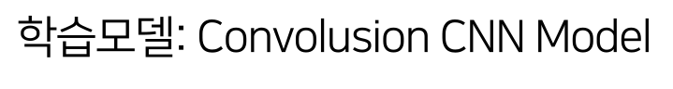

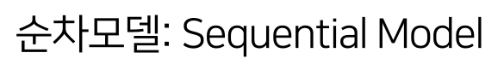
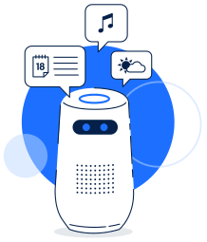
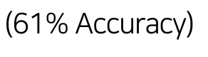
인공지능 개발환경 : 모델 선정
RETINA CARE
resnet50
vgg16
Notes:
처음에는 티처블 머신을 이용해보기도 하고 vgg16나 resnet, mobile넷등등 다른모델들을 써보았으나 모델을 구성하는데 있어 오류들이 많이 났고 코드는 성공했지만 정확도가 매우 낮게 나왔기 때문에 그 중에서도 케라스에서 제공하는 시퀀셜 클래스를 이용해 모델을 구성해 보았을때 정확도가 가장 높았기 때문에 시퀀셜 모델을 이용하게되었습니다..

Slide 20
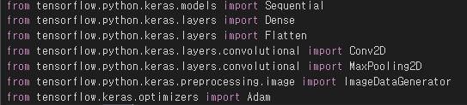
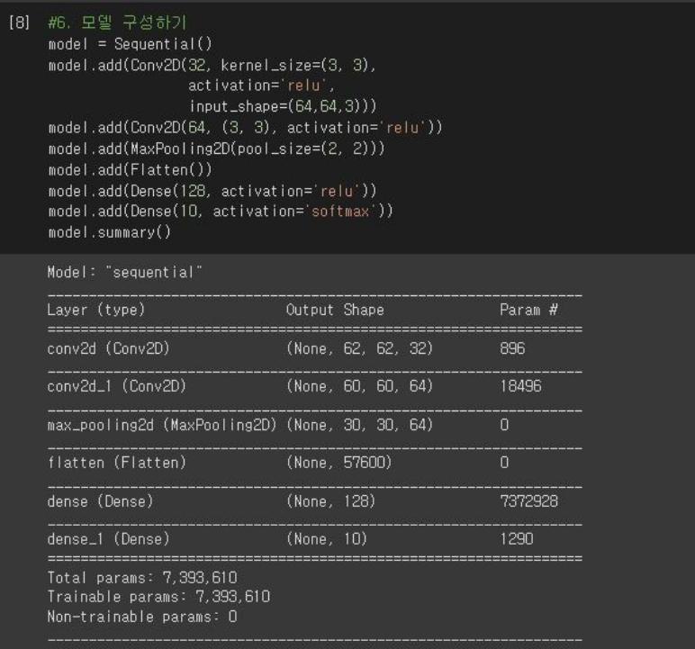
인공지능 개발환경 : 모델 구성
RETINA CARE
Notes:
케라스에서 제공하는 시퀀셜 클래스로 모델 변수를 만들어 안에 순차적으로 Dense 입출력 레이어 , 2차원데이터를 1차원데이터로 바꾸는 레이어 flatten 이미지에대한 공간 컨볼루션 conv2d와 maxpooling2d를 , 데이터 증식에 imagedatagenerator 아담의 경사하강법을 이용해서 구성하였습니다.

Slide 21
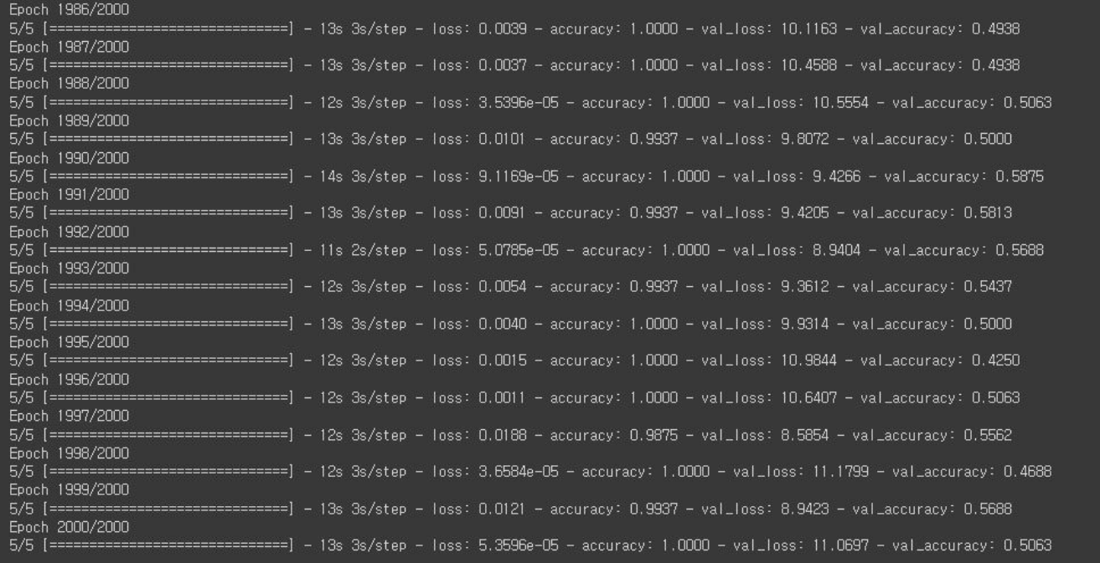
인공지능 모델 : Epoch
RETINA CARE

Slide 22
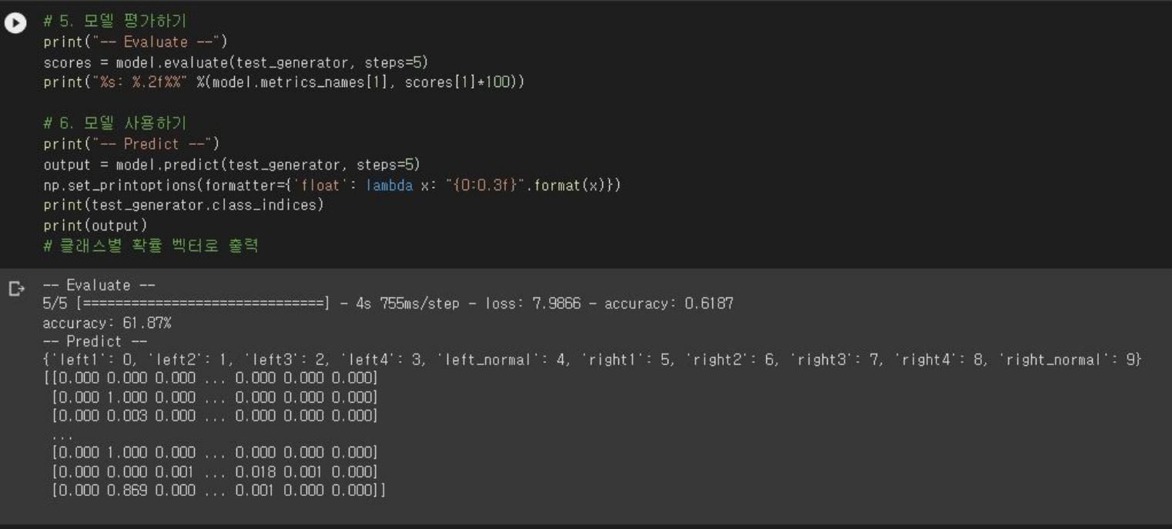
인공지능 모델: 정확도
RETINA CARE

Slide 23
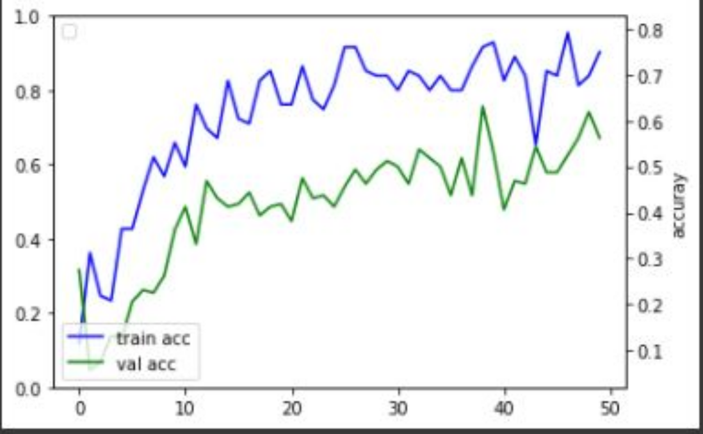
인공지능 모델 : accuracy 그래프
RETINA CARE

Slide 24
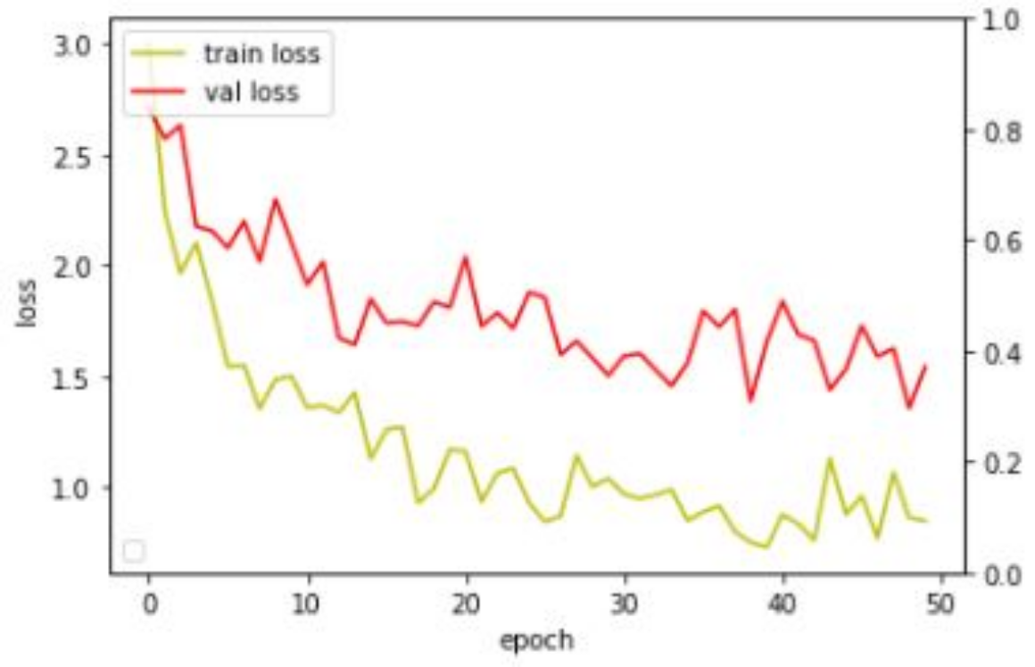
인공지능 모델 : loss 그래프
RETINA CARE

Slide 25



Slide 26



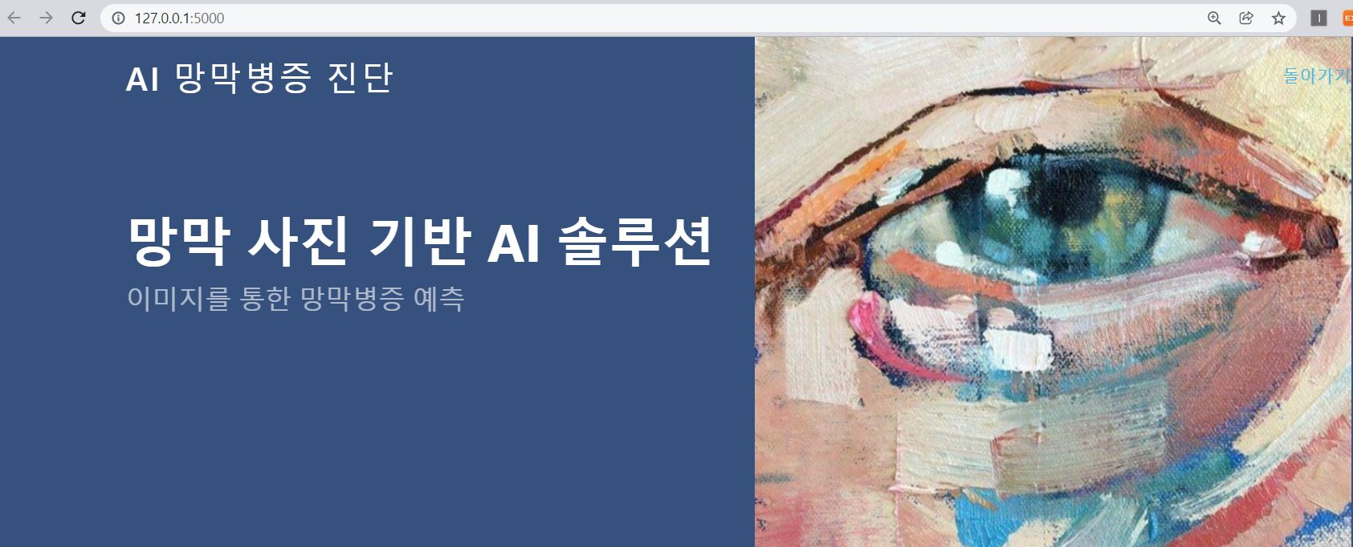



웹서비스와 DB환경
RETINA CARE
Langueage
Server
Web

Slide 27
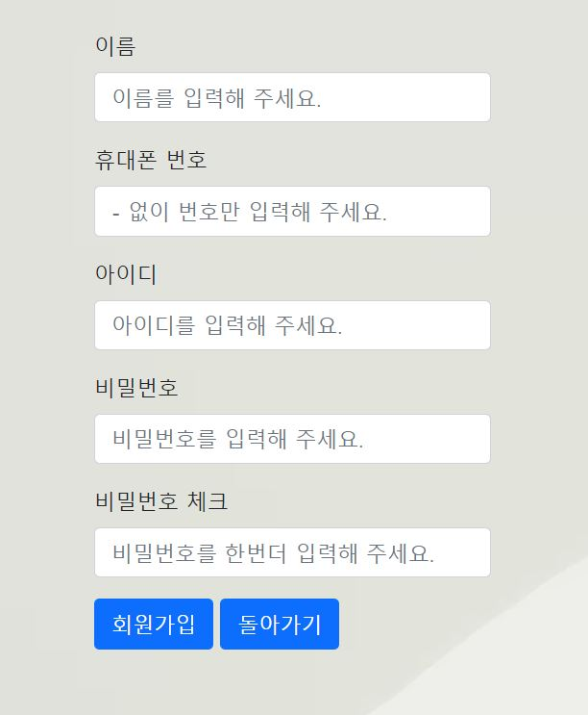
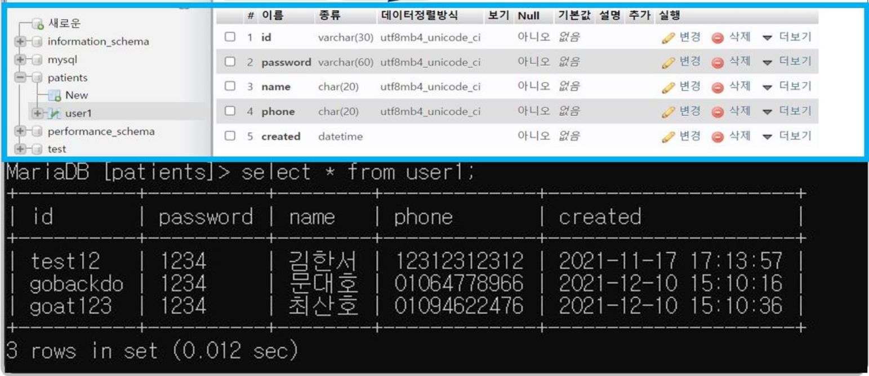
웹서비스와 DB환경
RETINA CARE

Slide 28



Slide 29
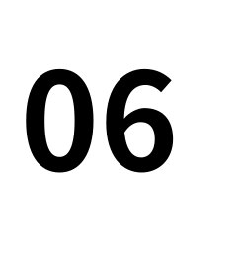

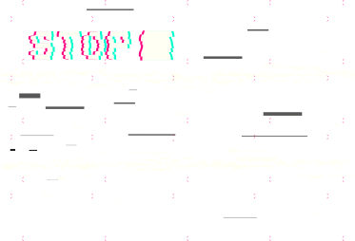


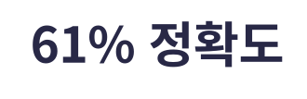
결론 : 결과
RETINA CARE

Slide 30

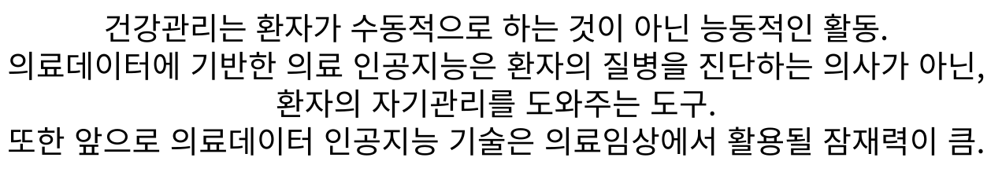
결론 : 전망
RETINA CARE

Slide 31

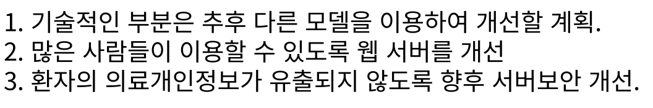
결론 : 추후 계획
RETINA CARE

Slide 32


결론 : 프로그램 시연
RETINA CARE

Slide 33


Slide 34
